Slide 1





顔色モニター 感情衛星「ひまわり」
K1 スマートIoTシステム開発実習
グループ３
•大西昌樹
•八十岡恒人
•矢頭岳人
•安野光晴
•萩原健太郎
•島田光
2018年 9月 29日

Slide 2








開発サービスのコンセプト
スマートSEでは、ソリューション開発の手法～デバイスレイヤ～NWレイヤ～AIビッグデータ解析まで、総合的に学んできました。
今回開発では、
①奥様のバイタルデータ（心拍）を取得し、
②クラウドに蓄積したバイタルデータから、奥様の感情状態を解析し、
③LINEで、ご主人の動きをリコメンドするソリューションを試作開発をしました。
【一般的なIoTサービス】
【今回開発内容】
②リコメンド状態解析
クラウド/
ビッグデータ・AI
クラウド/
ビッグデータ・AI
LINE
③可視化、行動提案
クラウド、
ビッグデータ、AI
クラウド、
ビッグデータ、AI
汎用的なインタフェース
ネットワーク
セルラー、LPWA、他
ネットワーク
４G回線
デバイスの
センサーから
取得したデータ
①
デバイスの
センサーから
取得したデータ
奥様につけた、
バイタルデータ(心拍センサー)取得
商用ビジネスにおいては、
接続デバイスや可視化ツールも、自由に選択できるよう（パブサブモデル）でのインタフェース設計をしており、
さまざまなシーンで使っていただけることをイメージしている。

Slide 3
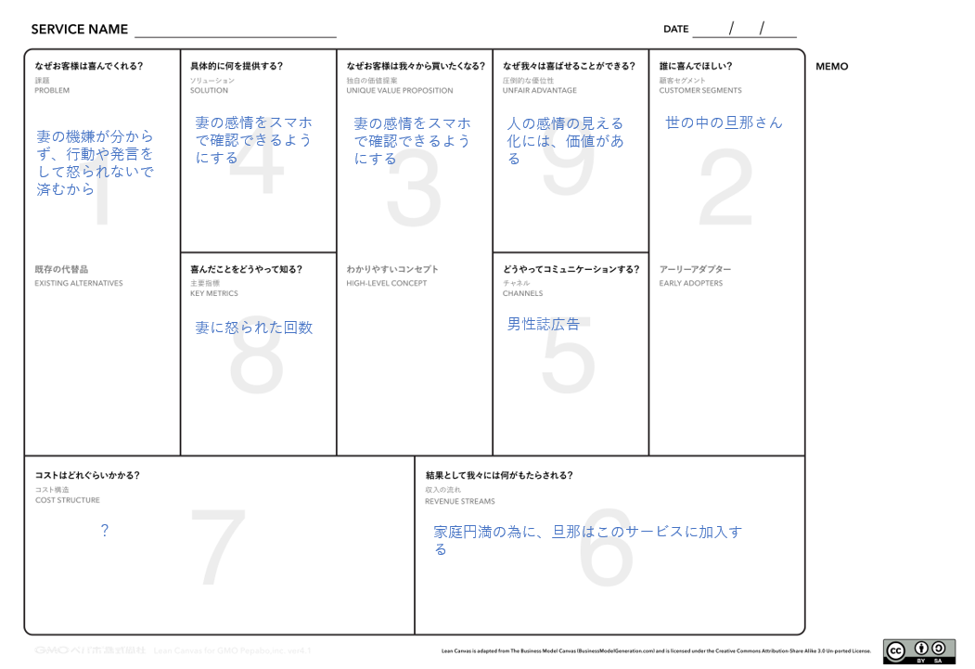
リーンキャンパス

Slide 4
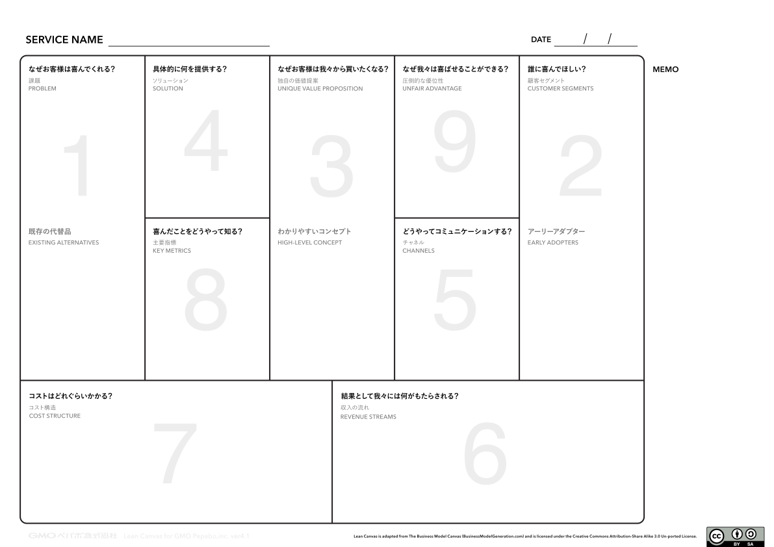
妻の機嫌が分からず、行動や発言をして怒られないで済むから
妻の感情をスマホで確認できるようにする
妻の感情をスマホで確認できるようにする
人の感情の見える化には、価値がある
世の中の旦那さん
妻に怒られた回数
男性誌広告
？
家庭円満の為に、旦那はこのサービスに加入する

Slide 5
ユーザストーリーマッピング
データの測定
感情の把握
行動の把握
行動の実施
結果の確認
スマートウォッチで測定
スマホで感情を確認する
家事を手伝う
スマホで感情を確認する
体温・血圧の測定
奥さんの好きなものを買って帰る
MVP
心拍測定
LINEで
レーダーチャート表示
状態メッセージ表示
LINEで
レーダーチャート表示
行動の提案
LINEで
時系列グラフの表示

Slide 6
本日のデモシナリオ

Slide 7
開発体制
大西
状態メッセージ表示
八十岡
行動の提案
テストデータ
(AD値)
島田
萩原
LINE操作/
データ取得
怒りデータ
へ変換
レーダーチャートの生成
矢頭
心拍測定
安野
時系列グラフの生成

